Slide 1




De Lange
Escapade belge
Une photographie, c'est un arrêt du cœur d'une fraction de seconde
Photos prises
par un randonneur assidu
pour le plaisir du partage
de la nature traversée
45
Abbaye Orval

Slide 2
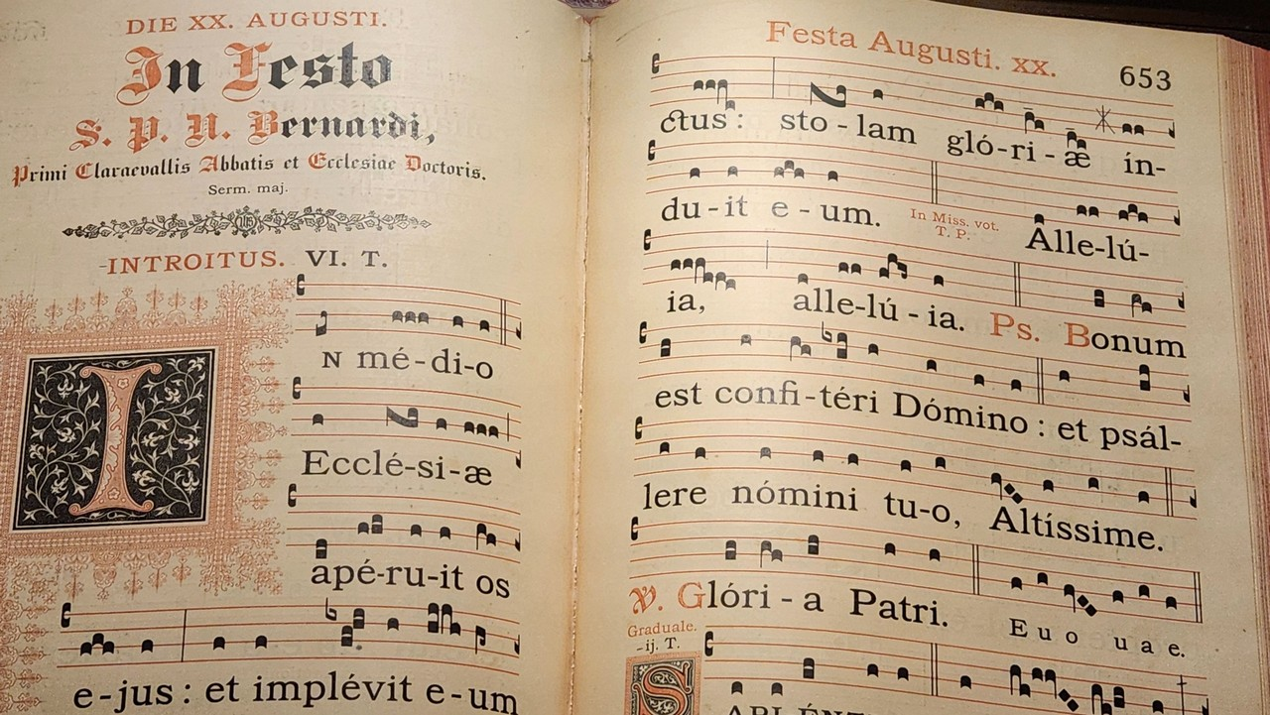

L'abbaye Notre-Dame d'Orval (ou abbaye d'Orval) est un monastère cistercien situé en Belgique.
Fondée par des bénédictins au XIe siècle auprès d'une source dans un vallon isolé dans la forêt, l'abbaye passe à l'ordre cistercien en 1131 avec l'arrivée de moines de l'abbaye de Trois-Fontaines.
Durant quatre siècles, elle vit l'existence d'un monastère ordinaire.
À la fin du XVIIIe siècle, lors de la période française de l'histoire
de Belgique qui suit la Révolution française, les bâtiments, anciens et nouveaux, sont détruits et incendiés après le départ forcé des moines.

Slide 3
En 1927, la présence monastique est relevée par un groupe de cisterciens-trappistes venu de l'abbaye Notre-Dame de Sept-Fons, qui fonde là un prieuré et entame la reconstruction sous la direction de Marie-Albert van der Cruyssen, moine belge venu de l'abbaye Notre-Dame de la Trappe. En 1935, le monastère retrouve son statut d'abbaye autonome.
Le site d'Orval est occupé bien avant l'ère chrétienne : les fouilles ont découvert de nombreuses sépultures, formant quasiment une très ancienne nécropole dont les corps vont du néolithique à l'époque mérovingienne, entre le flanc de vallon où jaillit la source (sacrée ?) et le fond marécageux. La grand route romaine Reims-Trêves passe à proximité. Une petite église y est présente en tous cas dès le Xe siècle, peut-être bâtie sur la tombe d'un saint ou d'un évangélisateur.

Slide 4
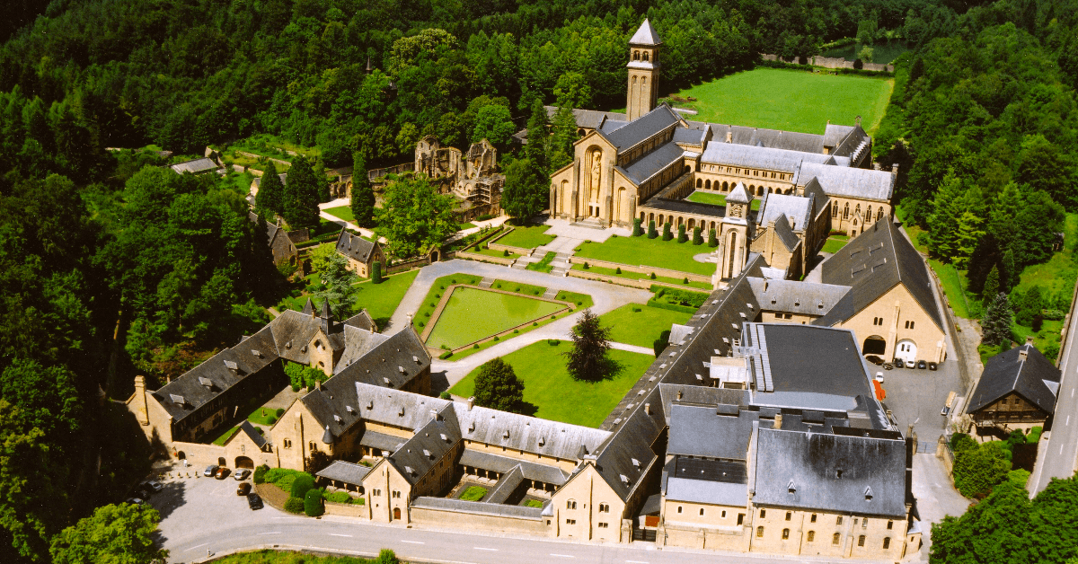
Nouvelle Abbaye
Ancienne Abbaye
L'abbaye Notre-Dame
d'Orval

Slide 5
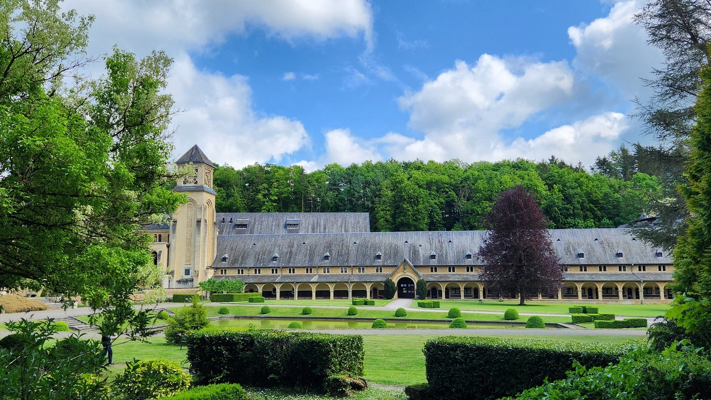

Slide 6


Slide 7


Slide 8
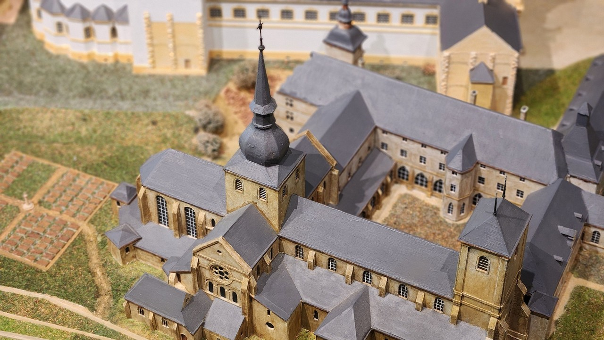

Slide 9
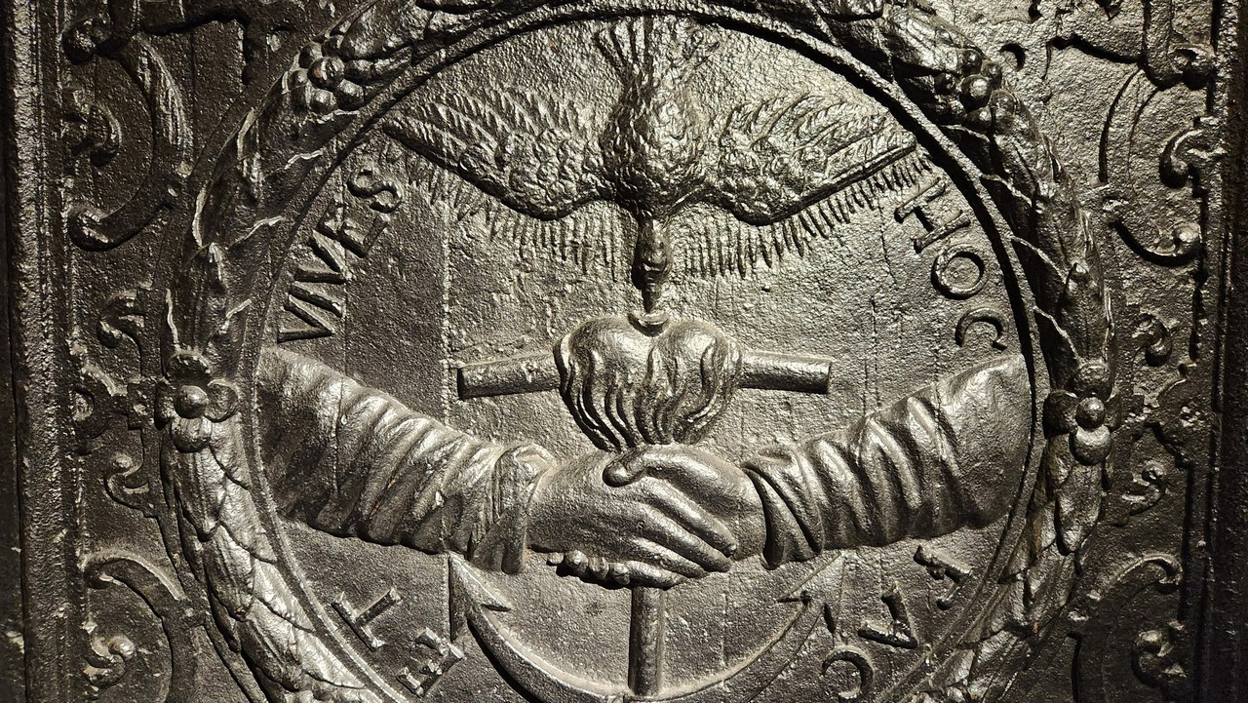

Slide 10


Slide 11
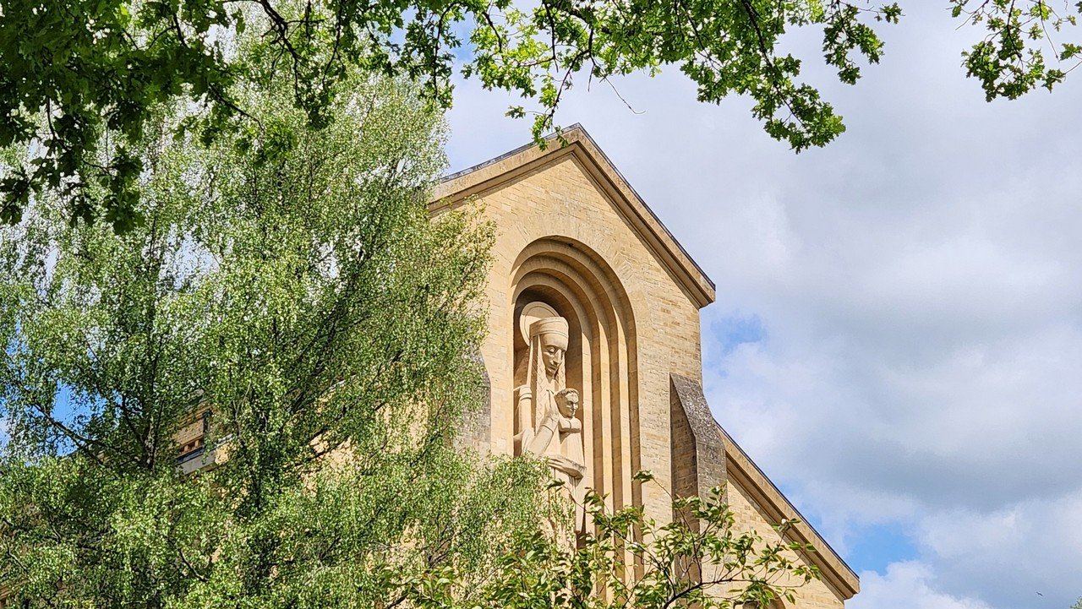

Slide 12
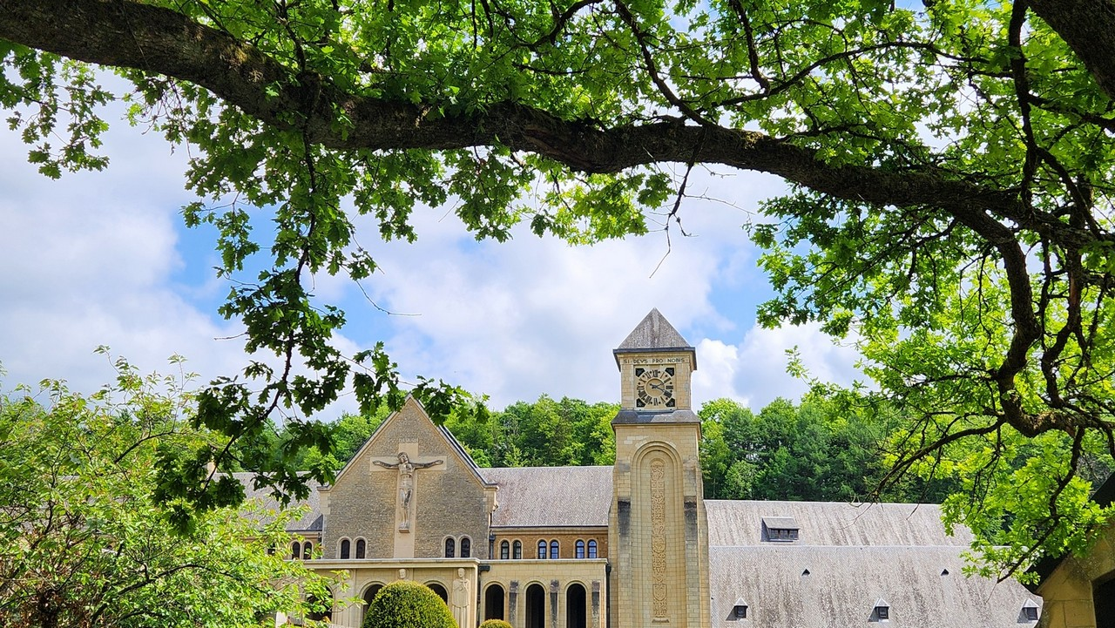

Slide 13
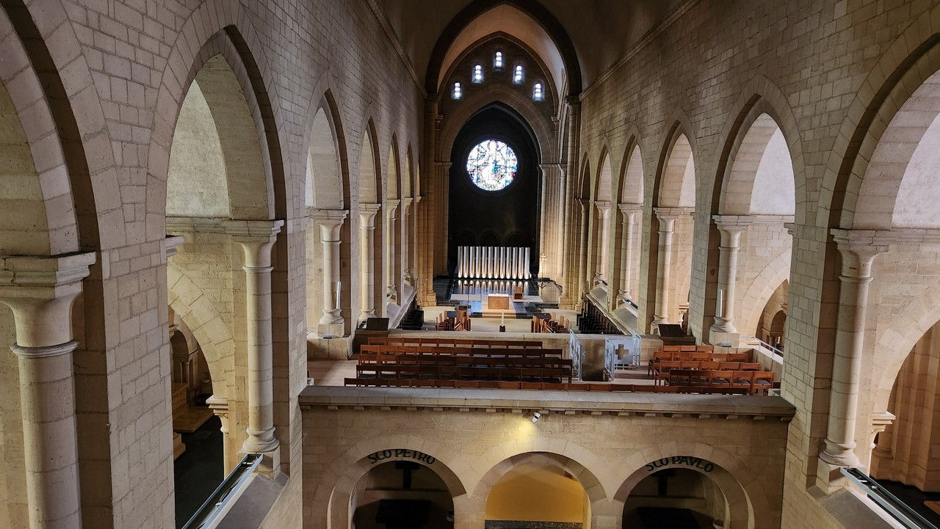

Slide 14
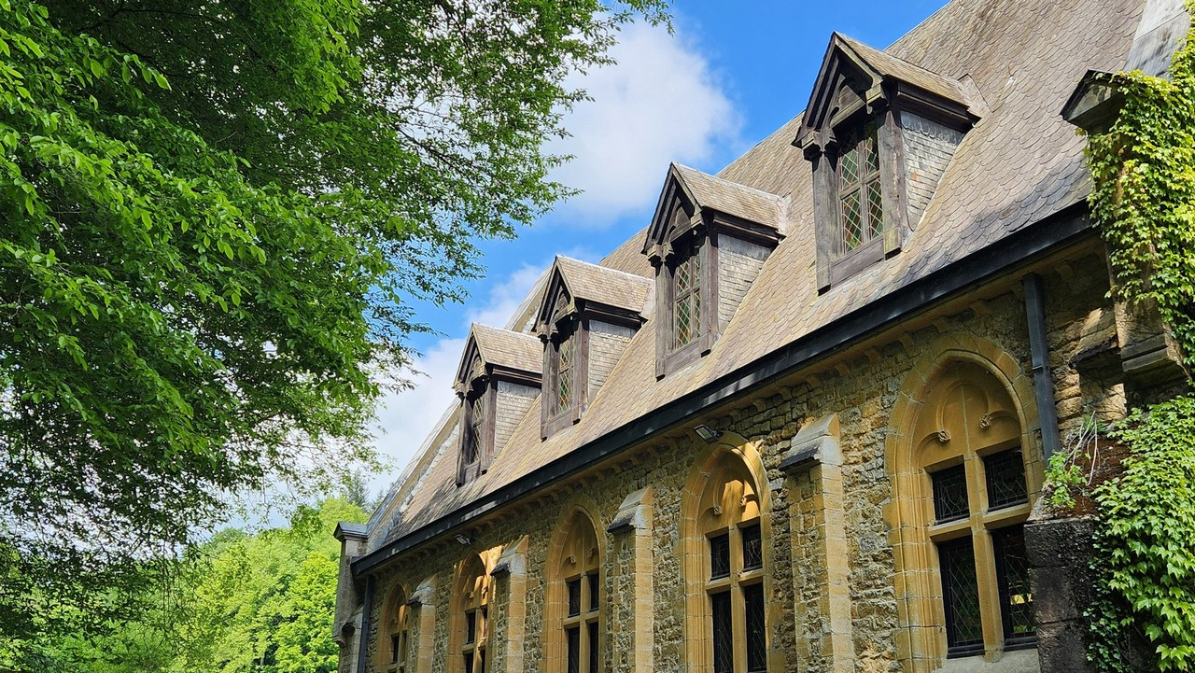

Slide 15
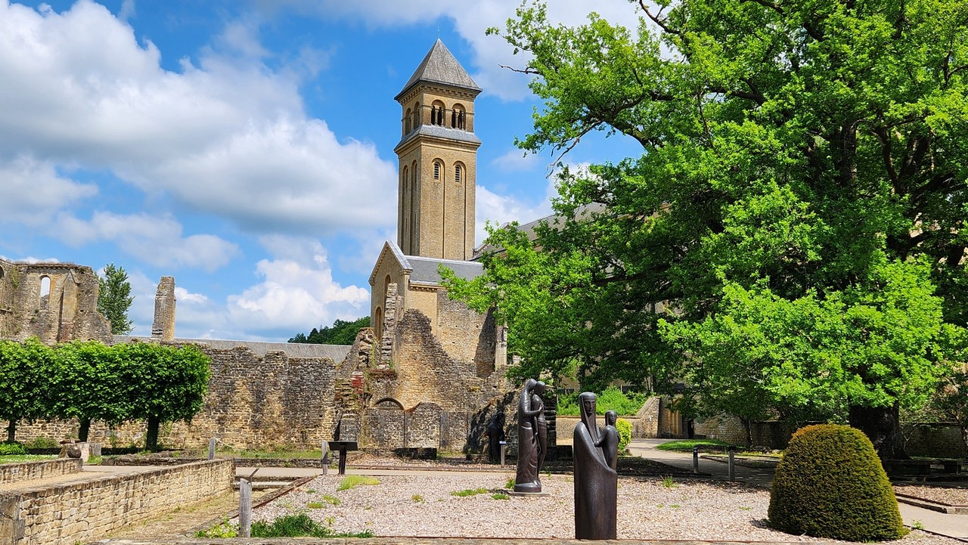

Slide 16
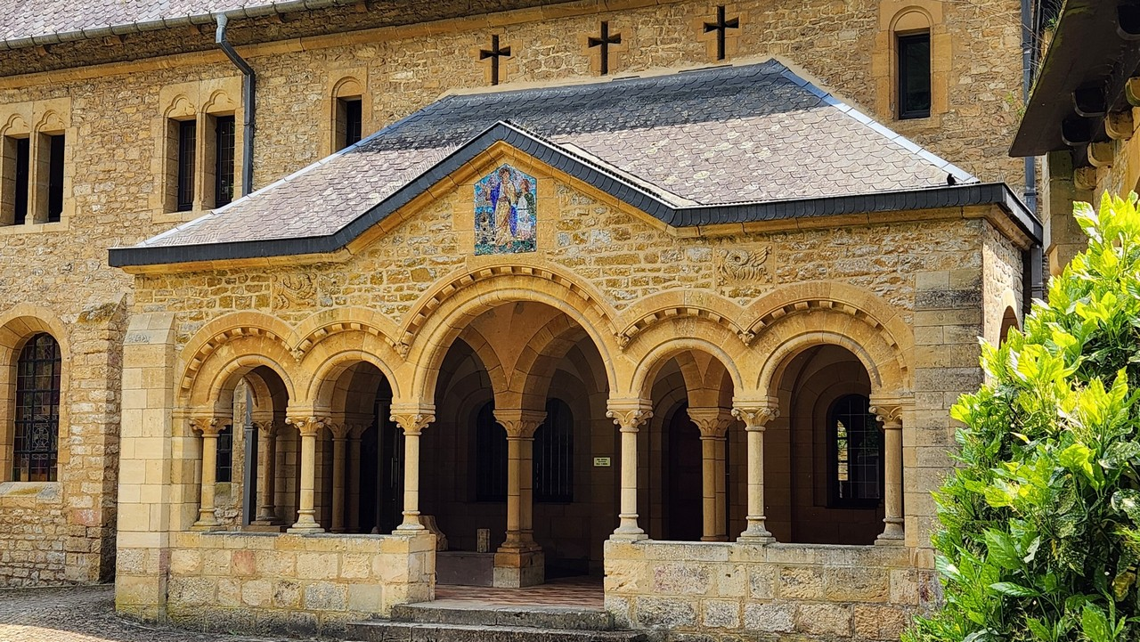

Slide 17
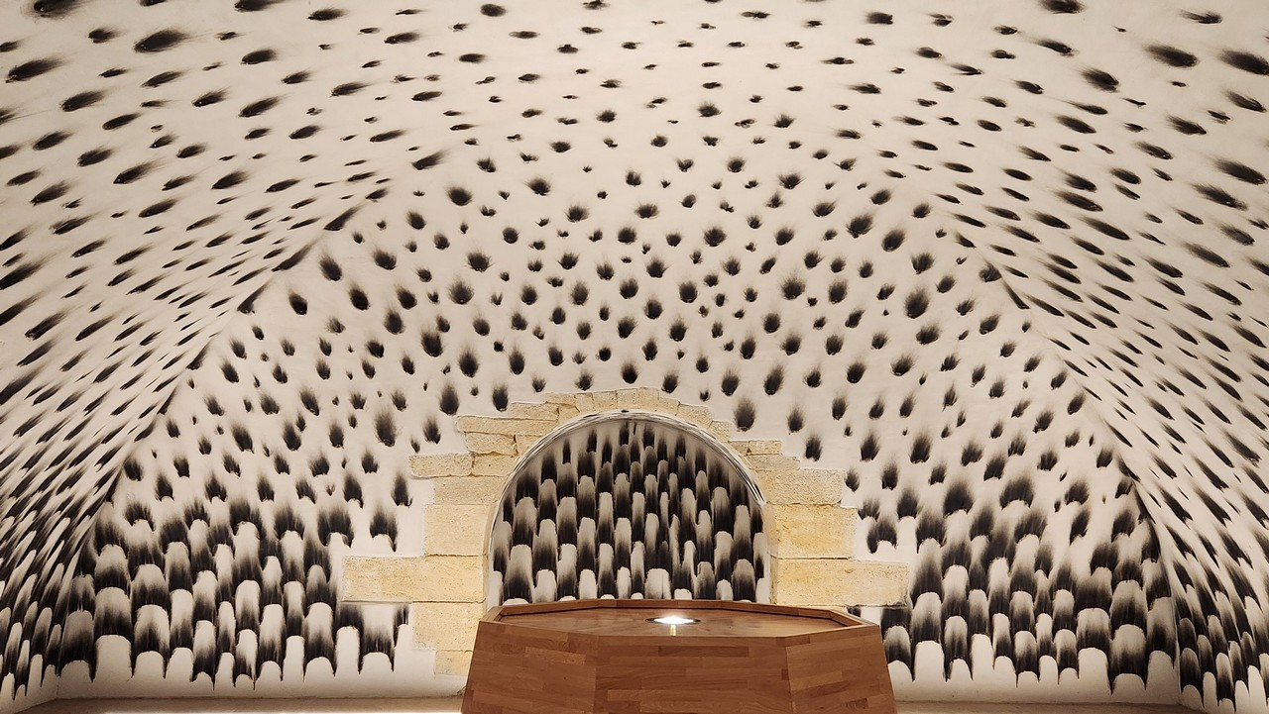

Slide 18
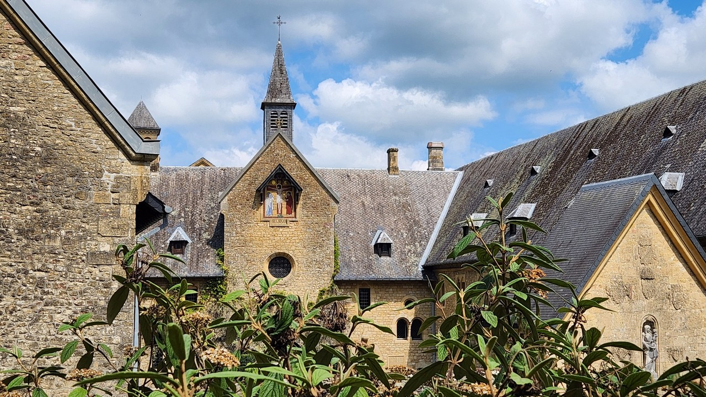

Slide 19
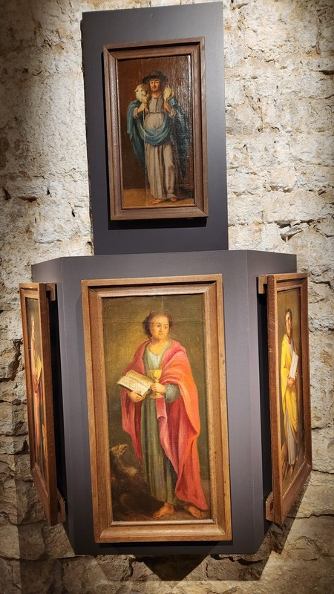
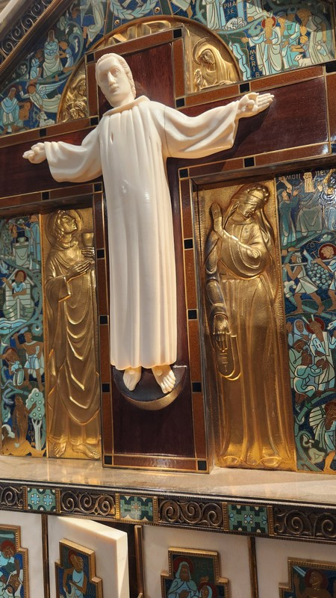
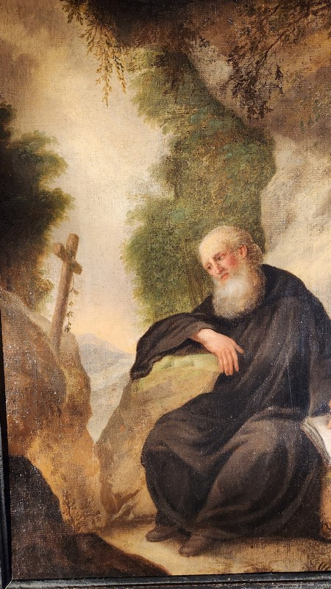

Slide 21
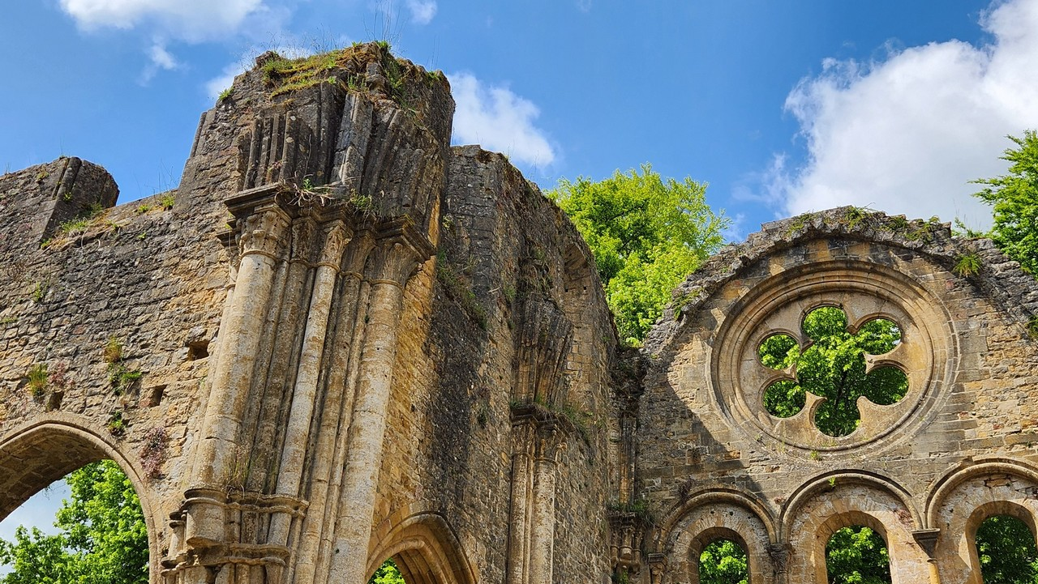

Slide 22
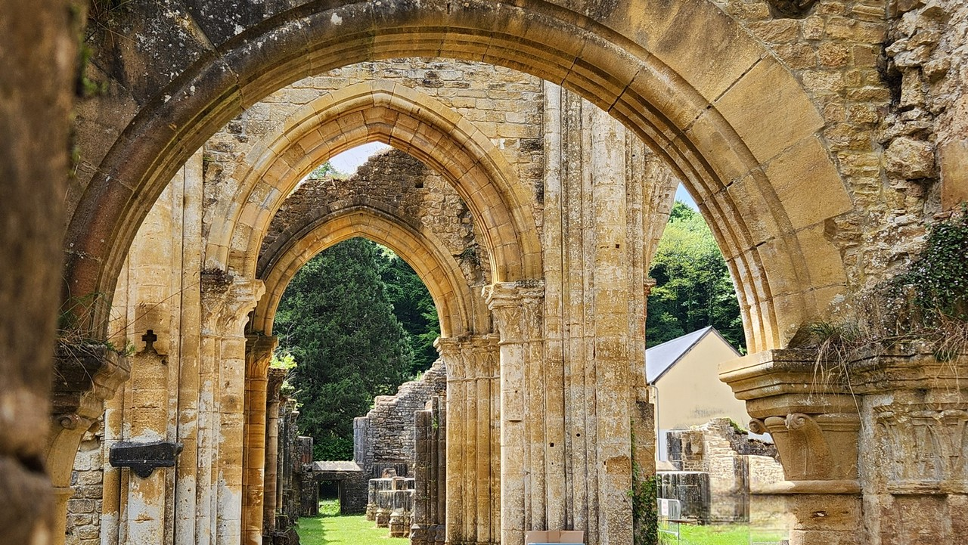

Slide 23
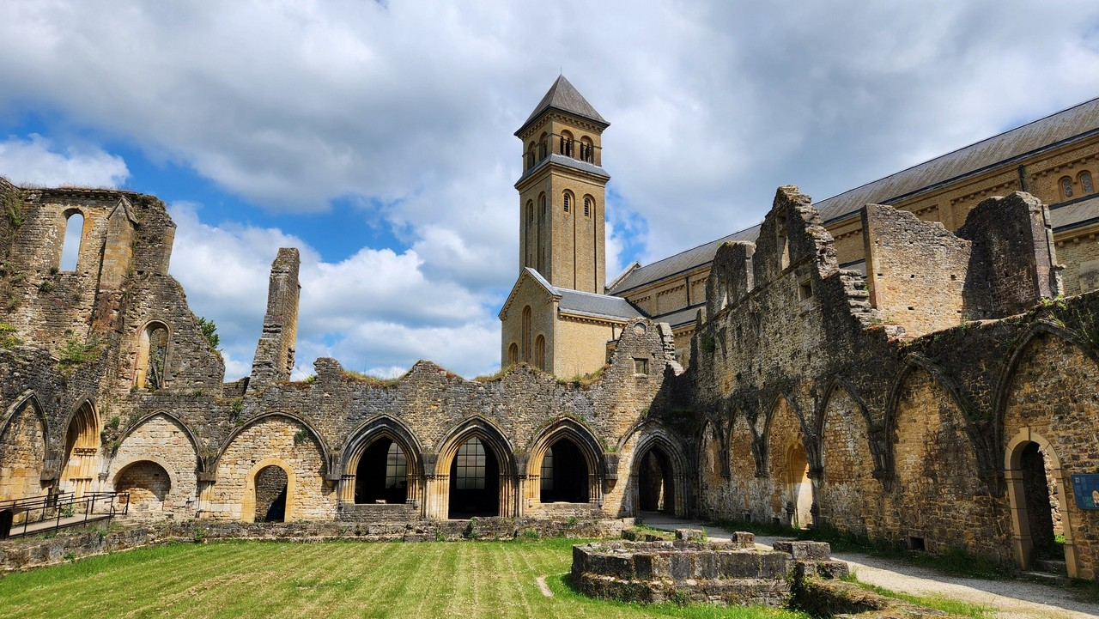

Slide 24
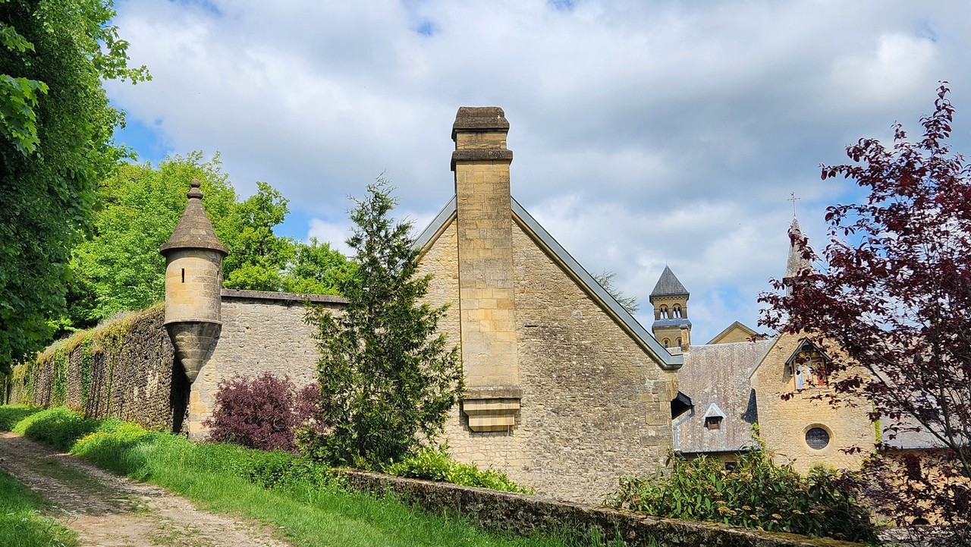

Slide 25
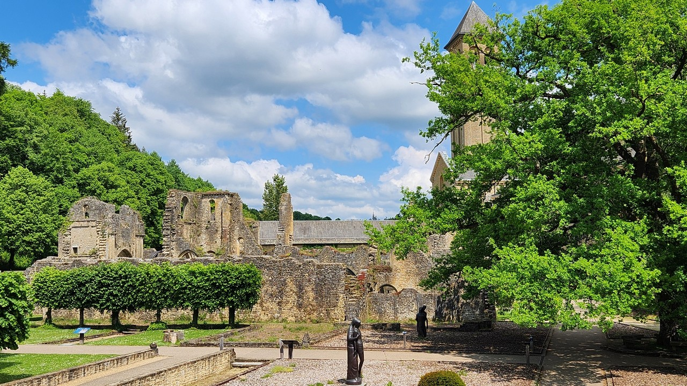

Slide 26
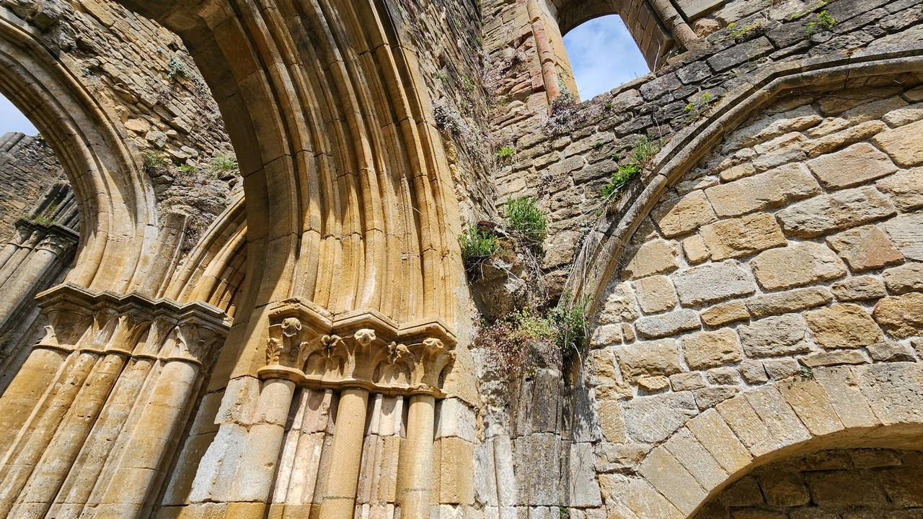

Slide 27
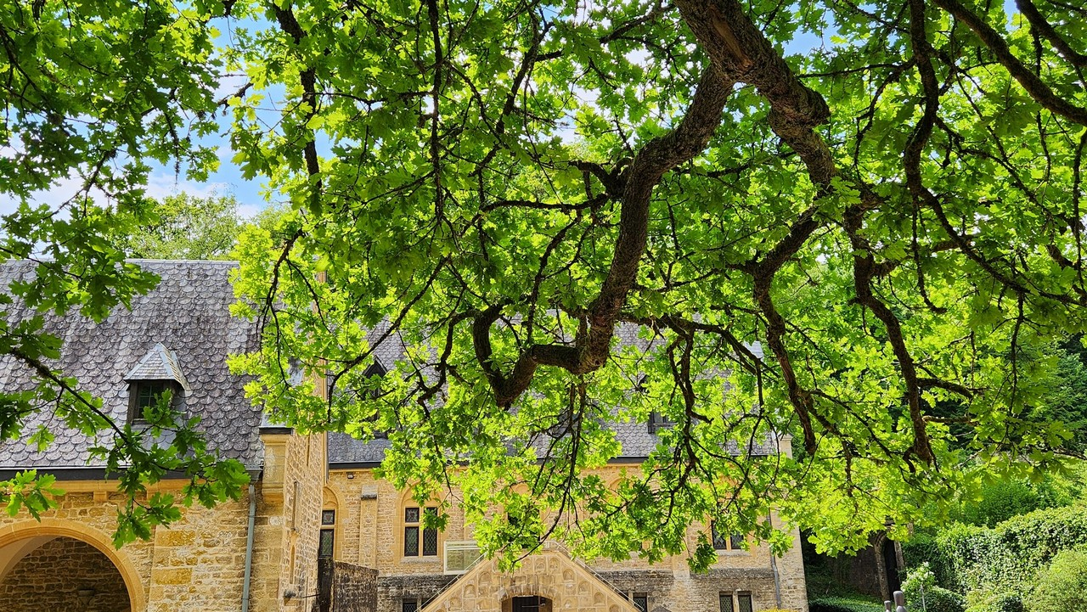

Slide 28
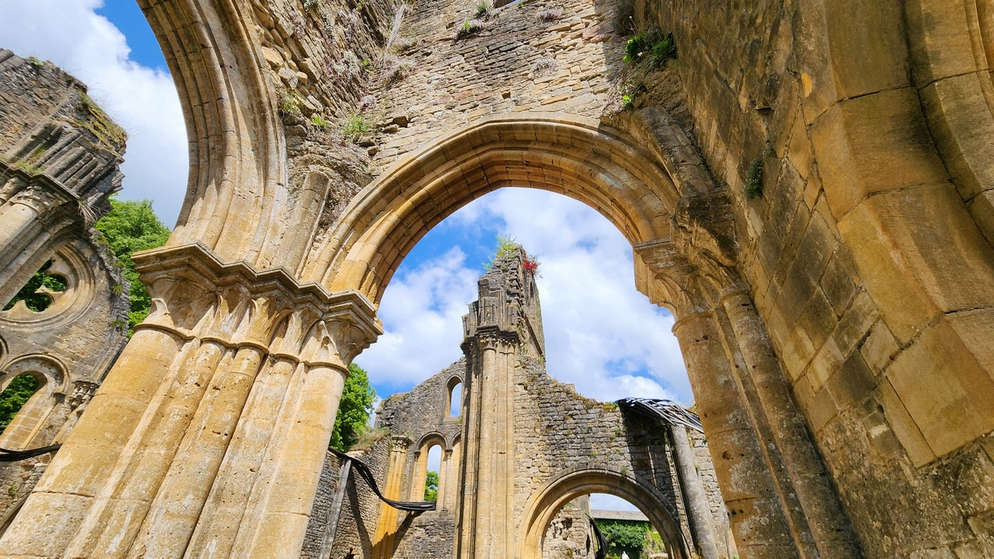

Slide 29
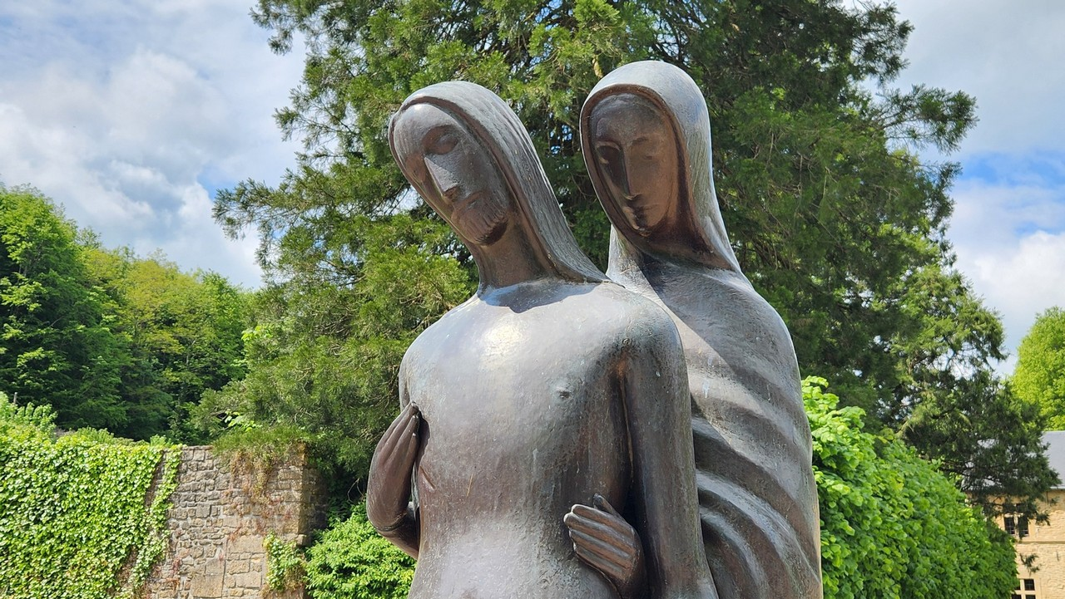

Slide 30
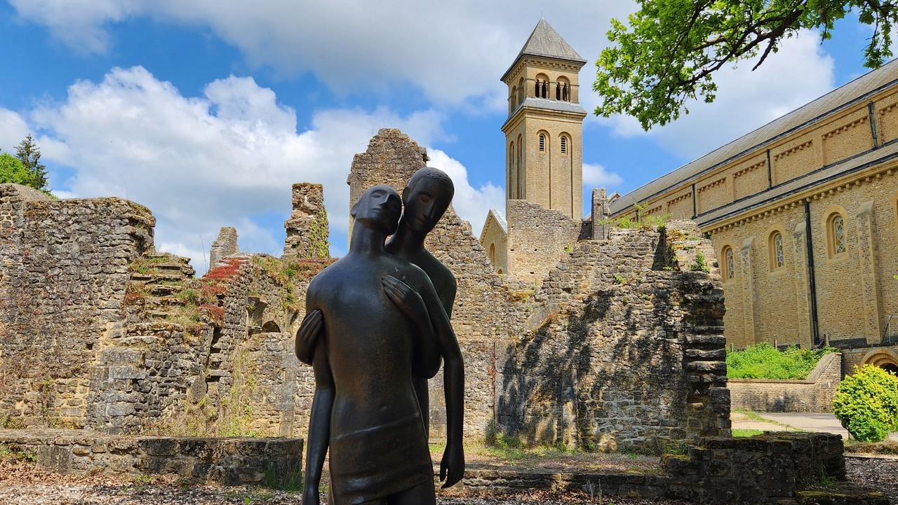

Slide 31
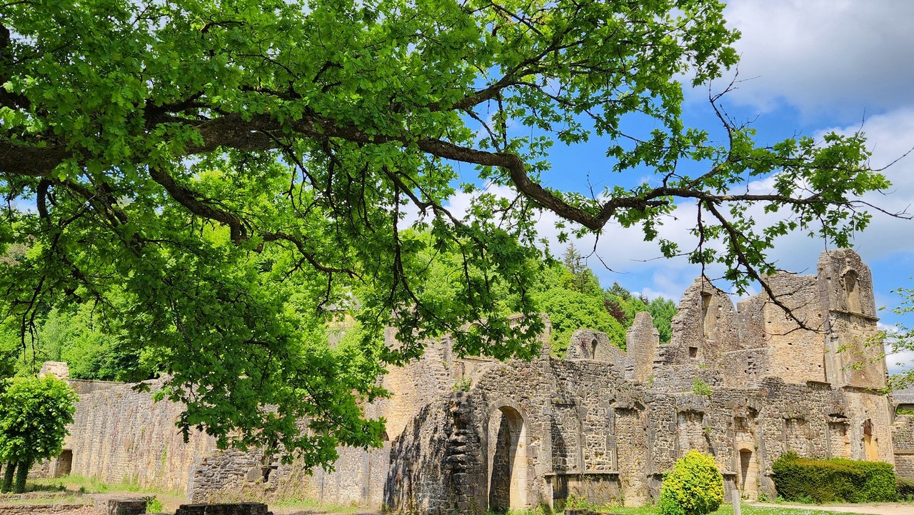

Slide 32
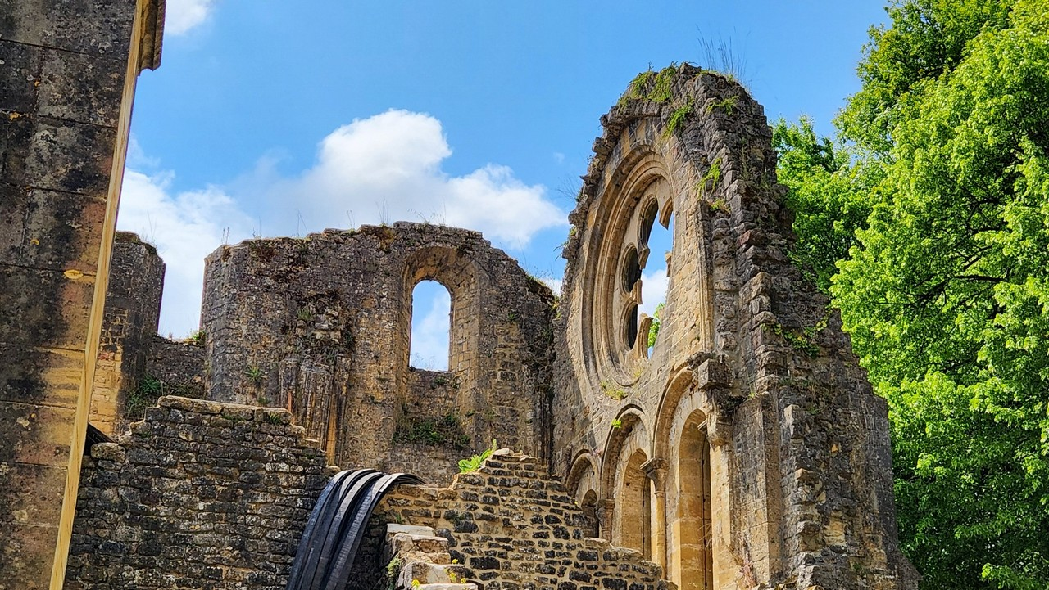

Slide 34







2488
Taizé Instrumental
02.06.2025
Création
Internet

